Slide 1


Slide 2
学习目标
熟悉菜单的基本知识。
掌握【菜单编辑器】的使用。
掌握菜单栏、弹出式菜单的设计。
掌握工具栏的设计。
掌握数组及其应用。

Slide 3
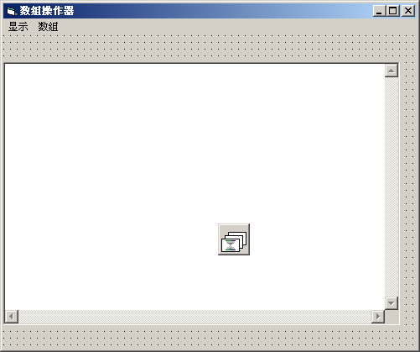
界面设计

Slide 4
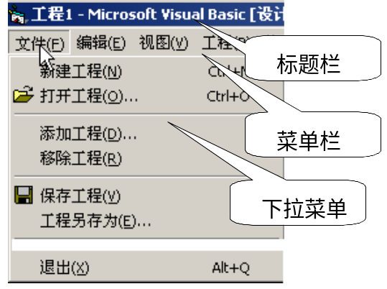
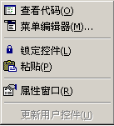
启动【菜单编辑器】

Slide 5
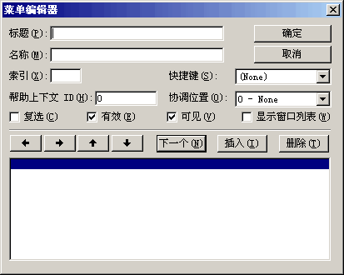
【菜单编辑器】对话框

Slide 6
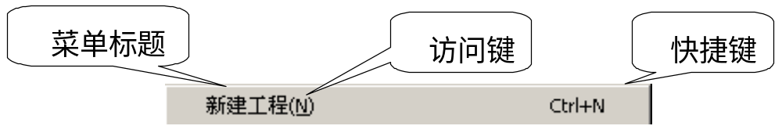
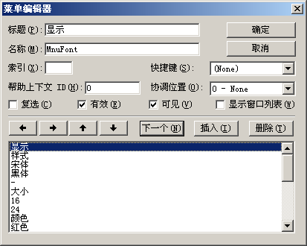
新建菜单

Slide 7
【知识链接】
【标题】栏用来输入菜单的标题文字，相当于控件的【Caption】属性，为了起到标识的作用，菜单的【标题】栏必须醒目；【名称】属性用于设置输入菜单的名称，相当于控件的【名称】属性，每个菜单的名称必须是唯一的，且不能为空白。
如果菜单的【标题】栏是“—”（上画线），则该菜单变为分割线。一级菜单的标题不能以分隔符（上画线）命名，否则在退出【菜单编辑器】对话框时会弹出错误提示框。

Slide 8
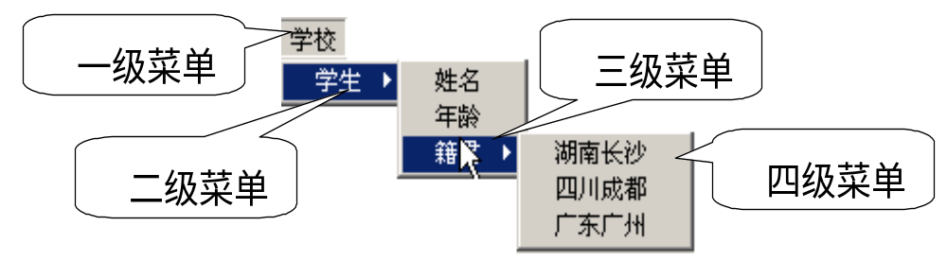
编辑菜单

Slide 9
菜单属性设置
快捷键用来设置菜单的快捷方式，快捷键的设置必须是唯一的，不能重复使用；在设置菜单的【标题】属性时，只要在相应的字母前加上“&”，便可以使其成为该菜单的访问键，访问键虽可以重复使用，但为了操作方便，最好也是唯一的。

Slide 10
添 加菜单事件
菜单响应唯一事件──Click事件，但并不是所有的菜单都能响应Click事件，只有那些没有子菜单的菜单才有响应Click事件的能力，如【宋体】菜单、【黑体】菜单，而含有子菜单的主菜单不能为其添加Click事件，如【样式】菜单、【大小】菜单。另外，分隔线也不能响应Click事件。
菜单常用事件的添加可以通过单击菜单来完成，也可以通过在【代码】对话框的【对象】列表框中选择相应的菜单的名称，来为菜单添加常用事件。

Slide 11
添加【数组】菜单事件
定义固定大小的数组有以下3种方法，采用哪一种方法取决于数组应有的有效范围。
  建立全局数组，在模块的声明段用Public语句定义数组。
  建立模块或窗体数组，在模块的声明段用Private语句定义数组。
  建立局部数组，在过程中用Private语句定义数组。

Slide 12
动态数组
数组长度具体为多大才算合适，有些情况下很难确定，这就需要数组在运行时具有改变长度的能力。通过使用动态数组，可以在程序中任意改变数组的长度。在Visual Basic 6.0中，动态数组是最灵活、最方便的，有助于有效管理内存。

Slide 13
数组元素的引用
Dim x（8）
…
Temp=x(8)
在上面的程序段中，有两个x(8)，其中定义语句中的x(8)不是数组元素，而是“数组说明符”，由它说明所建立的数组x的最大下标值为8；而赋值语句“Temp=x(8)”中的x(8)是一个数组元素，它代表数组x中索引号为8的元素。

Slide 14
1. Array()函数对各元素赋值，定义的数组是动态数组或连小括号都省略的数组，并且类型只能是Varient。
2. 数组下界默认为0，可通过Option Base语句设置，上界由Array()函数括号内的参数个数决定，也可通过UBound()函数获得。
3. “数组元素值”是需要赋给数组各元素的值，各值之间以逗号分开。
4. Array()函数只适用于一维数组。

Slide 15
输出 复制
数组元素的输出
  可以通过Print语句输出数组元素，对一维数组，一般使用单重循环实现。
数组元素的复制
  单个数组元素可以像简单变量一样从一个数组复制到另一个数组。例如：
  Dim b(4),a(6)
  …
  b(2)=a(3)
  要复制整个数组，要使用For循环语句。
  要复制整个数组，也可以使用一条简单的赋值语句。

